Slide 1
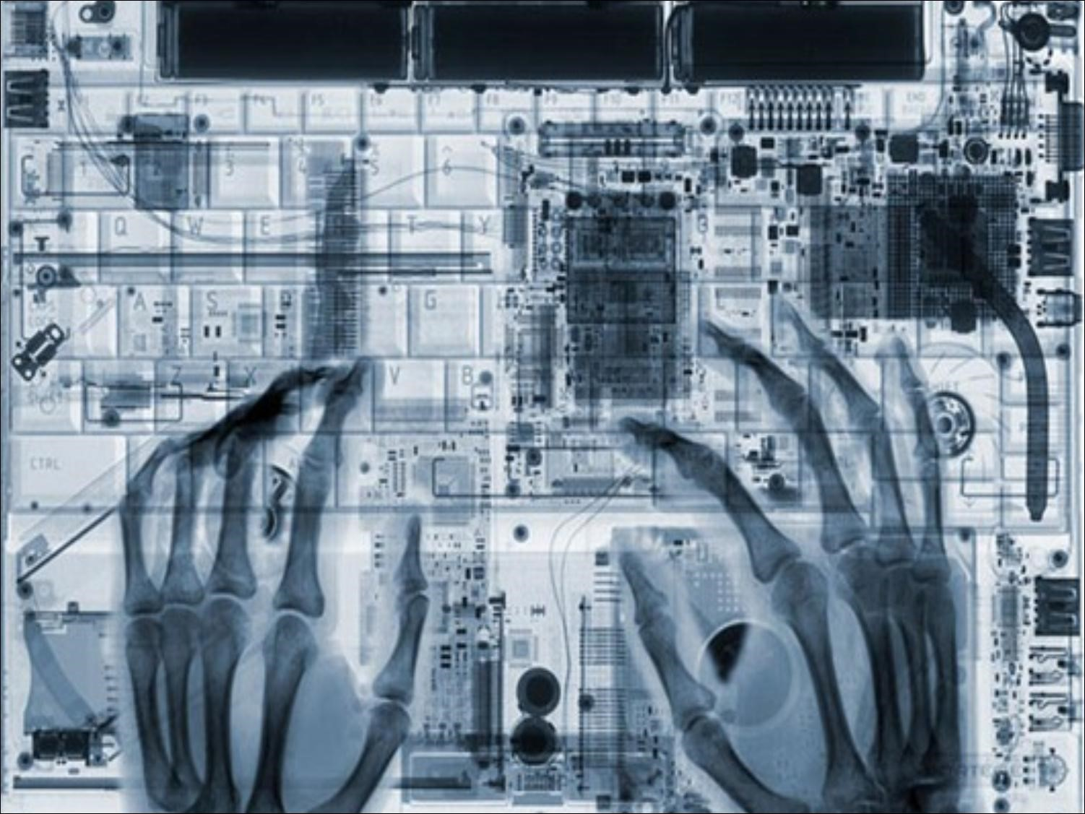
מגמת מדעי המחשב
התיכון ליד האוניברסיטה - ירושלים
מדעי המחשב לבוגרי כיתות ט'

Slide 2
על מה נדבר...
מדעי המחשב למה ?
למי זה מיועד ?
במדעי המחשב מדברים על פתרון בעיות
לפניות 0545669313

Slide 3
מדעי המחשב
מדעי המחשב
למה ?

Slide 4

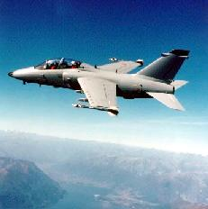
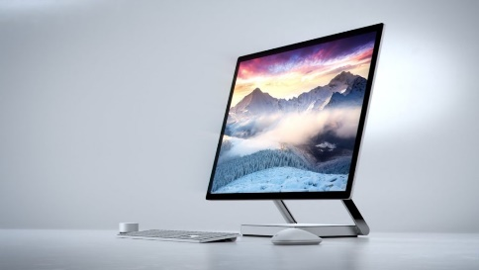

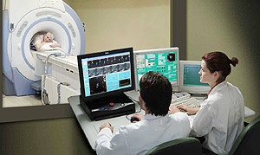
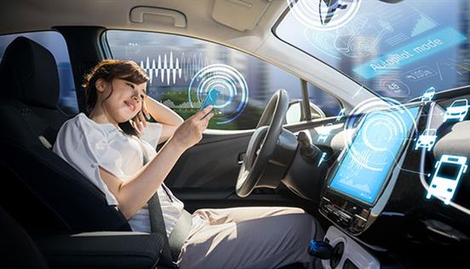
מגמת מדעי המחשב כי...

Slide 5

מגמת מדעי המחשב כי...
השימוש במחשב שולט בכל תחומי חיינו
השליטה במיומנויות מחשב הכרחית - הן לצרכים פרטיים והן כבסיס להתפתחות מקצועית
בוגרי מגמת מדעי המחשב נהנים מיתרון יחסי בחייהם
הביטו לאופק…

Slide 6
בגרות במדעי המחשב
מקצוע בתחום המדעים המדויקים -בגרות 5 יח"ל
בונוס במוסדות השכלה גבוהה
בונוס לשירות הצבא – הגעה לתפקידים איכותיים

Slide 7
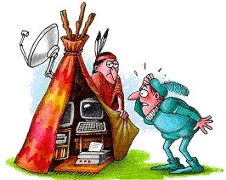
תרומה להתפתחות אישית
פיתוח מיומנויות חשיבה, יישום וניתוח
למידת מקצוע עכשווי, דינאמי, מתפתח ורלוונטי
קרש קפיצה להצלחה בתחומים מגוונים
גאוות יחידה וביטחון עצמי
פיתוח יכולת עבודה והתמודדות עצמאית
תשתית לכל מקצוע הנלמד במוסדות להשכלה גבוהה

Slide 8

חיי התלמיד לא קלים בבית הספר, אבל...
קבוצות לימוד המאפשרות יחס אישי ותמיכה בתלמיד
הרבה עבודה עם המחשב באווירת סדנה "לא מכופתרת"
לא צריך ללמוד שום דבר בעל פה
המבחנים עם חומר פתוח
הגעה להישגים גבוהים
העשרה במיומנויות מחשבים ואינטרנט...

Slide 9
מדעי המחשב
למי זה
מיועד ?

Slide 10
למי מיועדת מגמת מדעי המחשב ?
לסקרנים ובעלי הישגים טובים בלימודים
למסוגלים לפתח מערכת יחסים ידידותית עם המחשב...
דורשת יכולת הפשטה וכושר ניתוח בעיות
מתאימה למתמודדים בהצלחה עם 4-5 יח"ל במתמטיקה
אין צורך בידע קודם במחשבים

Slide 11
שאלות שכיחות
ש: אין לי שום ידע במחשבים ותכנות. האם יש לי סיכוי להצליח?
ת: כן, בהחלט. אין צורך בשום ידע מוקדם. רק רצון, השקעה ויכולת.
ש: אני בענייני מחשבים מהגן. מבלה מול מסכים כל הזמן. האם יש לי מה ללמוד?
ת: כן, בהחלט. זה אינו משחק, או בילוי חברתי...

Slide 12
מהו המתכון להצלחה ?
דגש על הבנה ולא על שינון
תרגול יומיומי
העשרה עצמית ולמידה עצמאית שלא במסגרת בית הספר
עזרה מאחרים היודעים יותר בנושא
רשת האינטרנט

Slide 13

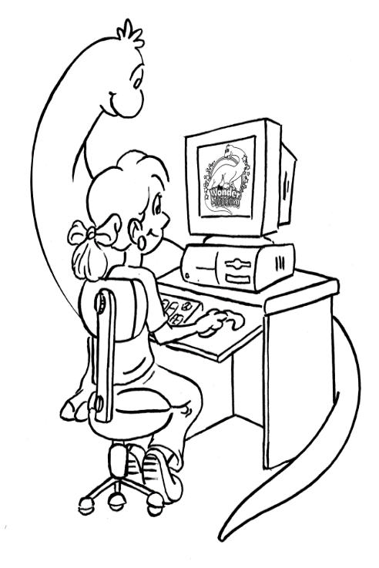

מדעי המחשב – לא רק לבנים !!!
בנות!
מגמה מעניינת ומאתגרת !
צעד להצלחה, עצמאות אישית והעצמה!

Slide 14
מדעי המחשב
במדעי המחשב
מדברים על
פתרון בעיות

Slide 15
מה זה "פתרון בעיה" ?
פתרון בעיה - הצעת דרך\תהליך המאפשר את ביצוע המשימה
במדעי המחשב קיימות גישות שונות לייצוג ידע ולפתרון בעיות

Slide 16



בעיה - מעבר נהר
שייט רוצה להעביר כרוב, כבש וזאב מגדה אחת של נהר לגדה השנייה
בסירה יכולים להיות רק אחד מהשלושה והשייט
אסור להשאיר את הכרוב והכבש יחד, או את הכבש והזאב יחד ללא השגחה
איך יבצע השייט את המשימה
Notes:
תרשים זרימה !!!
"מתכון" לפתירת בעיה (של עיבוד נתונים)
קבוצת הנחיות לביצוע משימה מסוימת
המחשב אמור לפתור את הבעיה על סמך האלגוריתם
כיצד לתאר אלגוריתם:
אנגלית/עברית
תרשים
כל שפה ומבנה שיאפשר לדייק – להתבטא חד משמעית

Slide 17
מסלולי לימודים
מסלול רגיל - סיום 5 יח"ל בסוף כיתה י"ב
מסלול אתגר - סיום 5 יח"ל בסוף כיתה י"ב
מסלול הנדסת תוכנה - סיום 5+5 יח"ל בסוף כיתה י"ב

Slide 18
מה לומדים?
תוכנה פרקטית בשפה "עילית"
תוכנה תאורטית ("אלגוריתמיקה")
גישה, רעיונות, מבנה וטכניקות תוכנה
נושאי העשרה – תוכנה וטכנולוגיה

Slide 19
מבנה הלימודים - רגיל
הלימודים במהלך 3 שנים
  כיתה י :
  5 שעות לימוד בשבוע
    יסודות מדעי המחשב
    מבוא לתכנות מונחה עצמים
  כיתה יא :
  6 שעות לימוד בשבוע
    מבני נתונים
    תכנות מונחה עצמים
    מבחן בגרות (70%) בכתב
  כיתה יב :
  4 שעות לימוד בשבוע
    פיתוח ויישום פרוייקט
    בחינת פרוייקט (30%)

Slide 20
מבנה הלימודים - אתגר
הלימודים במהלך 3 שנים
  כיתה י :
  4 שעות לימוד בשבוע
    יסודות מדעי המחשב
    מבוא לתכנות מונחה עצמים
  כיתה יא :
  6 שעות לימוד בשבוע
    מבני נתונים
    תכנות מונחה עצמים
    מבחן בגרות (70%) בכתב
  כיתה יב :
  4 שעות לימוד בשבוע
    פיתוח ויישום פרוייקט
    בחינת פרוייקט (30%)

Slide 21
מבנה הלימודים – הנדסת תוכנה
הלימודים במהלך 3 שנים
  כיתה י :
  6-7 שעות לימוד בשבוע (אחת בקיץ)
    יסודות מדעי המחשב
    מבוא לתכנות מונחה עצמים
  כיתה יא :
  12 שעות לימוד בשבוע
    מבני נתונים
    תכנות מונחה עצמים
    מבחן בגרות (70%) בכתב
  כיתה יב :
  12 שעות לימוד בשבוע
    פיתוח ויישום פרוייקט
    בחינת פרוייקט (30%)
    פיתוח ויישום פרוייקט גמר 5 יחידות נוספות
    בחינת פרוייקט גמר 5 יחידות נוספות – בוחן חיצוני (100%)

Slide 22
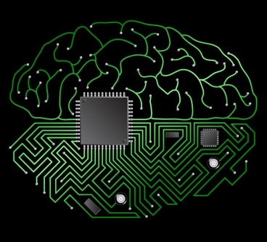
מרכיבי ציון בגרות – 5 יחידות
פרקי חובה – 70%
  מדעי המחשב – 70%
  העמקה בתכנות מונחה עצמים – 30%
פרק פרויקט\התנסות – 30%
  בסיסי נתונים – אנדרואיד1

Slide 23
מבנה ציון - 5 יחידות
בגרות – כיתה יא: 70%
  מבחן בגרות בכיתה יא – 70%
  מגן לבגרות בכיתה יא – 30%
    מגן מכיתה י – 25%
    מגן מכיתה יא – 75%
תחום בית ספרי (בסיס נתונים) כיתה יב: 30%
  פרויקט + מבחן ביום בחינת הפרויקט – 100%
5 יחידות נוספות – אנדרואיד כיתה יב: 100%
  פרויקט + בחינת הפרויקט (בוחן חיצוני) – 70%
  מגן לפרויקט – 30%

Slide 24
מדגם נושאי אנדרואיד
מה זה ה"אנדרואיד" Android?
יישום/אפליקציה: פעילות /Activity
ממשקי משתמש User Interface
ספקי תוכןContent Providers
תהליכים וההליכונים Threads & Processes
שירות Service
מקלט שידוריםBroadCast Reciever
טלפוניה
מולטימדיה ומצלמה, חיישנים ,GPS, מפות
גרפיקה ואנימציה

Slide 25
כללי המשחק בשיעור
טלפונים סלולאריים כבויים ובתיק
כניסה בזמן - מאחרים מפריעים מאוד לכולם
ריכוז ומיקוד במהלך השיעור

Slide 26


מגמת מדעי המחשב
להתראות בשנה הבאה

